Slide 1
প্রিয় শিক্ষার্থী
আজকের ক্লাসে সবাইকে
স্বাগত
FB-372679357777860-0-AbxMrIiMyDUm6_FaFB-372679357777860-0-AbxMrIiMyDUm6_Fa

Slide 2
পরিচিতি
হোসনেয়ারা (লাকী)
এম,এস,এস, এম এড
সহকারী শিক্ষক (আই সি টি)
রায়পুর স্কুল এন্ড কলেজ ,
বাঘারপাড়া ,যশোর ।
01712333017
Mail-lucky333017@gmail.com
তথ্য ও যোগাযোগ প্রযুক্তি
শ্রেণিঃ নবম-দশম
অধ্যায়ঃ ০১
*বিনোদন ও আইসিটি*

Slide 3
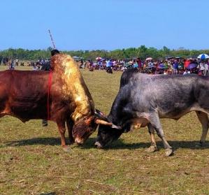
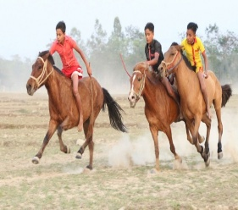
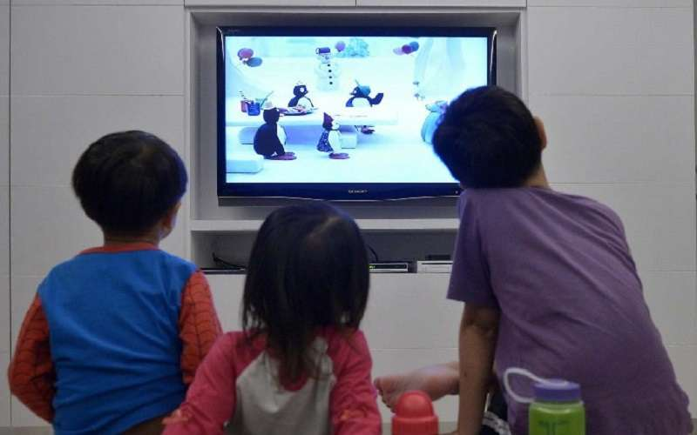
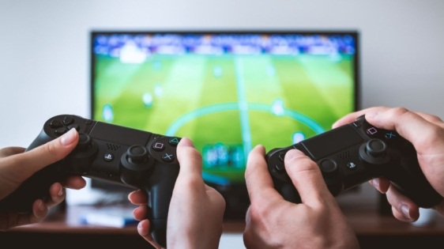
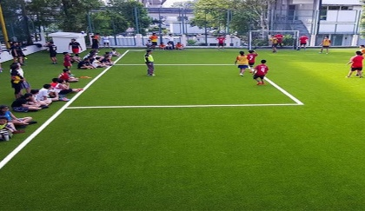
প্রিয় শিক্ষার্থীবৃন্দ চলো আমরা কয়েকটি ছবি দেখি
গরুর লড়াই
ঘোড়ার দৌড়
টিভি দেখছে
গেইম খেলছে
নৌকা বাইচ
খেলার মাঠ
এখন শিশুরা ঘরেই কম্পিউটার বা
অন্য মাধ্যমে বিনোদন উপভোগ করে
একটা সময় ছিল যখন শিশুরা বিনোদনের জন্য ঘরের বাইরে যেতো

Slide 4
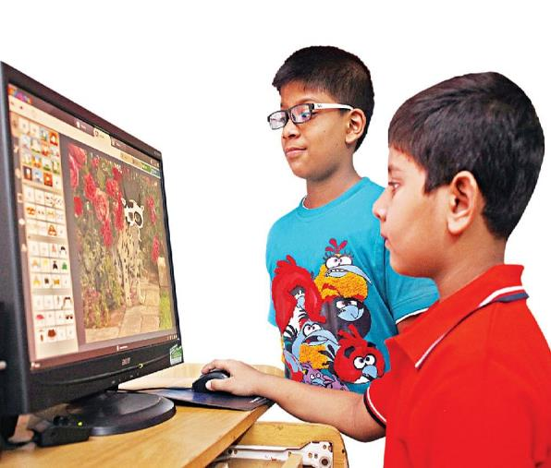
আজকের পাঠ
বিনোদন ও আইসিটি

Slide 5
শিখনফল
এ পাঠ থেকে শিক্ষার্থীরা---------
১।বিনোদনে আইসিটি ব্যবহারের দিকগুলো বলতে পারবে;
২। আইসিটির ছোঁয়াই বিনোদন জগতে পরিবর্তনের ধাপ সমূহ ব্যাখ্যা করতে পারবে ;
৩। বিনোদনের ক্ষেত্রে আইসিটির ইতিবাচক দিকগুলো ব্যাখ্যা করতে পারবে।

Slide 6
বিনোদন মানুষের মনের স্বাস্থ্যকে সুস্থ রাখে।আইসিটির উন্নয়নের সাথে বিনোদন জগতে একটি নুতন দিক উন্মোচিত হয়েছে। এটি ঘটেছে দুই ভাবে-
প্রথমত, বিনোদনটি কীভাবে মানুষ গ্রহণ করবে সেই প্রক্রিয়াটিতে একটা মৌলিক পরিবর্তন হয়েছে।
দ্বিতীয়ত, বিনোদনের ভিন্ন ভিন্ন মাধ্যমগুলোতে একটা গুনগত পরিবররন হয়েছে।

Slide 7
একক কাজ
সময়-৩মিনিট
১।বিনোদনে আইসিটি ব্যবহারের দিক কয়টি ও কি কি?

Slide 8
আইসিটির ছোঁয়ায় বিনোদন জগতে পরিবর্তনের ধাপসমূহ-
মৌলিক
পরিবর্তন
গুণগত
পরিবর্তন

Slide 9
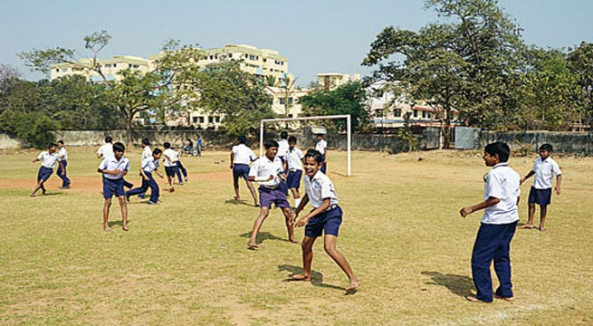
আইসিটির ছোঁয়ায় বিনোদন জগতে মৌলিক পরিবর্তন সমূহ-
অতীতে বিনোদনের জন্য ঘরের বাইরে যেতে হতো, এখন যেতে হয় না

Slide 10
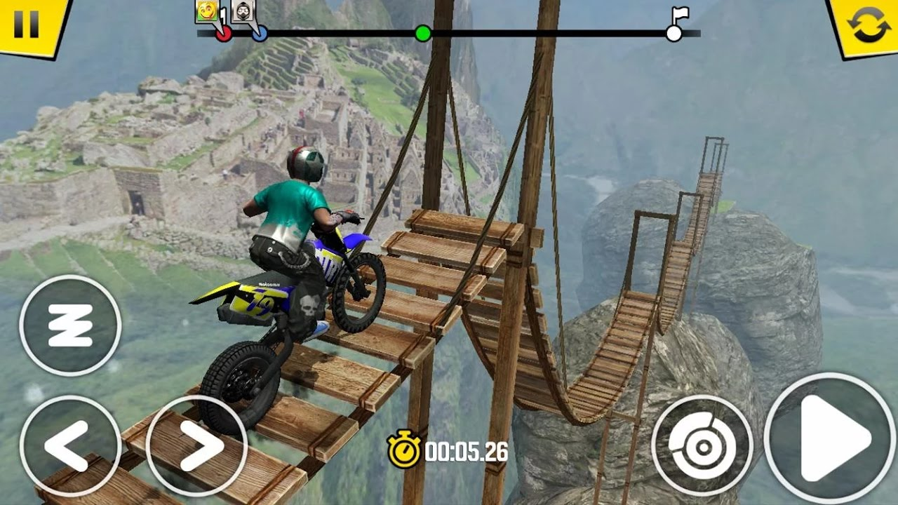
আইসিটির ছোঁয়ায় বিনোদন জগতে মৌলিক পরিবর্তন সমূহ-
অতীতে বিনোদন উপভোগের জন্য মৌসুম নির্দিষ্ট ছিল,
এখন সব সময় উপভোগ করা যায়

Slide 11
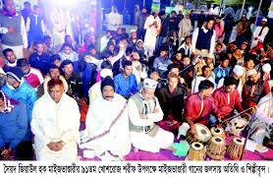
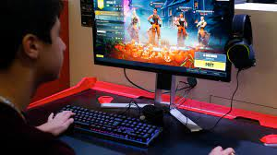
আইসিটির ছোঁয়ায় বিনোদন জগতে মৌলিক পরিবর্তন সমূহ-
অতীতের বিনোদন সমূহ ছিল সমাজ কেন্দ্রিক, এখন ব্যক্তি কেন্দ্রিক

Slide 12
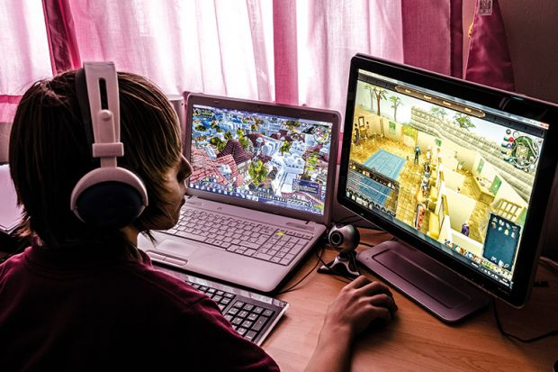
আইসিটির ছোঁয়ায় বিনোদন জগতে মৌলিক পরিবর্তন সমূহ-
অতীতে বিনোদনের জন্য দল প্রয়োজন ছিল, এখন এককভাবেই খেলা যায়

Slide 13
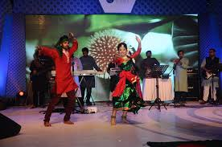
আইসিটির ছোঁয়ায় বিনোদন জগতে মৌলিক পরিবর্তন সমূহ-
অতীতে বিনোদনের আয়োজনে ব্যবসা মূখ্য ছিল না, এখন ব্যবসা মূখ্য

Slide 14
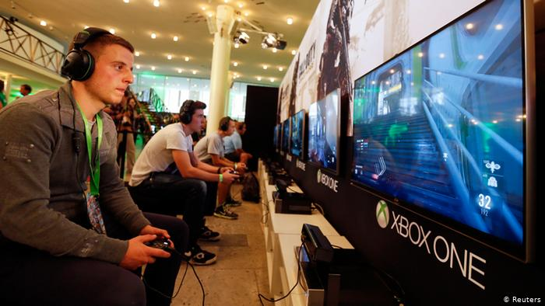
আইসিটির ছোঁয়ায় বিনোদন জগতে মৌলিক পরিবর্তন সমূহ-
অতীতে বিনোদনের আয়োজন সংরক্ষণের ব্যবস্থা ছিল না বলে মানুষের আগ্রহ
বেশি ছিল, এখন সংরক্ষণের ব্যবস্থা থাকায় বিনোদন তার স্বকীয়তা হারিয়েছে

Slide 15
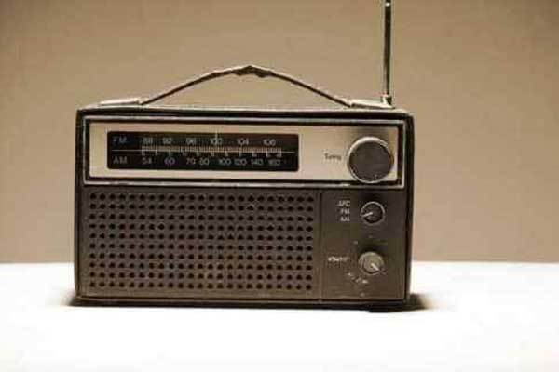
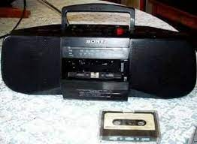
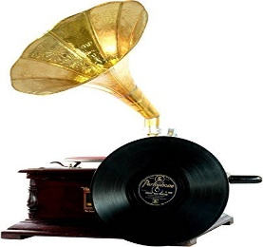
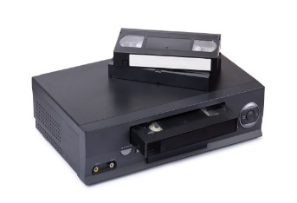
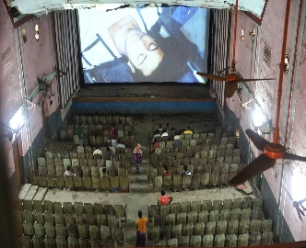
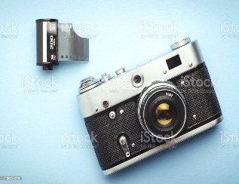
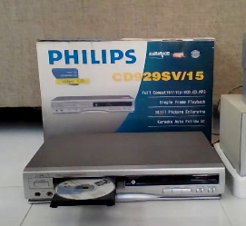
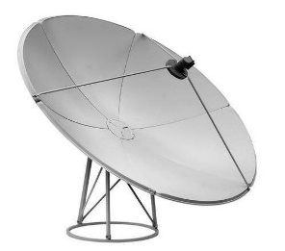
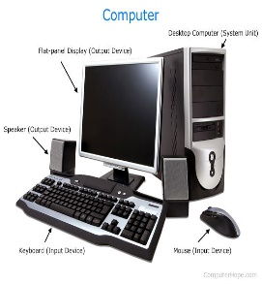
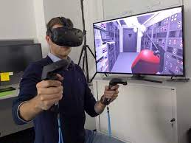
আইসিটির ছোঁয়ায় বিনোদন জগতে গুণগত পরিবর্তনের ধাপ সমূহঃ
রেডিও
ক্যাসেট প্লেয়ার
গ্রামোফোন
টেলিভিশন
ভিসিআর প্লেয়ার
সিনেমা
ফিল্ম ও ক্যামেরা
সিডি/ ভিসিডি/ ডিভিডি
ও প্লেয়ার
ডিস চ্যানেল
কম্পিউটার
মেমরি কার্ড
ইন্টারনেট
স্যাটেলাইট
গেইম

Slide 16
জোড়ায় কাজ
সময়-৪মিনিট
আইসিটির ছোঁয়ায় বিনোদন জগতের ২ টি মৌলিক ও ২ টি গুণগত পরিবর্তন লেখ।

Slide 17
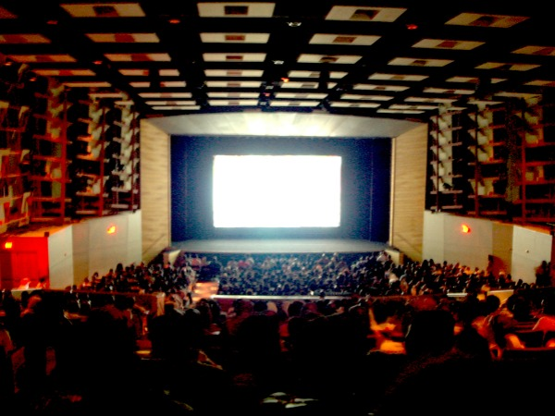
বিনোদনের ক্ষেত্রে আইসিটির ইতিবাচক দিকসমূহঃ
সিনোমা হল
খেলার মাঠ
সব বিনোদনের জন্য মানুষকে ঘরের বাইরে যেতে হতো
গানের জলসা

Slide 18
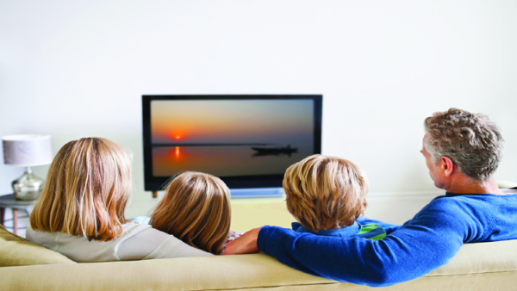
বিনোদনের ক্ষেত্রে আইসিটির ইতিবাচক দিকসমূহঃ
বর্তমান আর বিনোদনের জন্য ঘর থেকে বের হতে হয় না
সিনেমা দেখে টেলিভিশনে

Slide 19
বিনোদনের ক্ষেত্রে আইসিটির ইতিবাচক দিকসমূহঃ
গেম খেলার জন্য কম্পিউটার বা স্মার্ট-ফোন ব্যবহার করছে

Slide 20
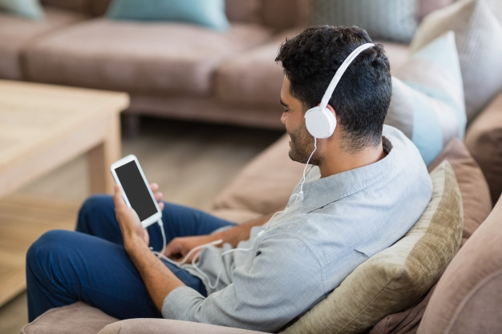
বিনোদনের ক্ষেত্রে আইসিটির ইতিবাচক দিকসমূহঃ
গান শুনতে মোবাইল ব্যবহার করছে

Slide 21
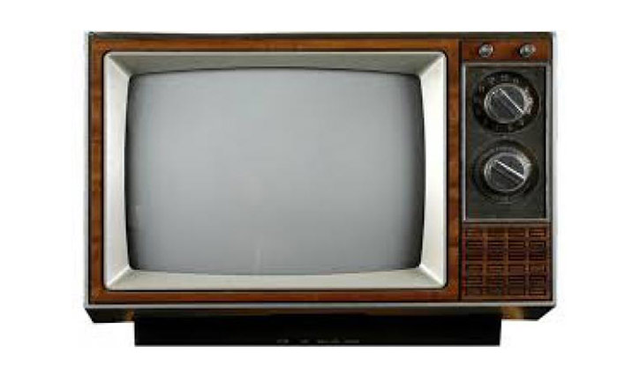
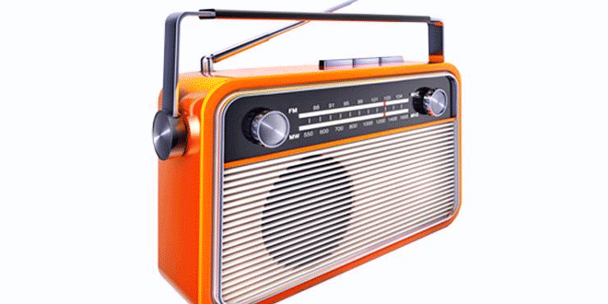
আইসিটি প্রযুক্তির উন্নয়ন
রেডিও
টেলিভিশন
কম্পিউটার
এসব আবিষ্কারের ফলে আমরা এখন ঘরে বসেই সব ধরনের বিনোদন পাচ্ছি।
স্মার্ট ফোন

Slide 22
দলীয় কাজ
সময়-৫ মিনিট
বিনোদনের ক্ষেত্রে আইসিটির ইতিবাচক দিকগুলো লেখ।

Slide 23
মূল্যায়ন
বিনোদন মানুষের জীবনে কী কাজ করে?
বিনোদন মানুষের কোন দুইটি দিকের পরিবর্তন ঘটায়?
আগের যুগের মানুষের বিনোদনের প্রাণকেন্দ্র কোথায় কোথায ছিল?
বর্তমানে মানুষ বিনোদনের জন্য কোথায় আসক্ত হচ্ছে ?
আইসিটিরি বিনোদনের ক্ষেত্রে কোন বিষয়টির প্রতি সাবধানতা অবলম্বণ করা জরুরী?

Slide 24
বাড়ীর কাজ
বিনোদন মানব জীবনে কতটা গুরুত্বপূর্ণ তোমার নিজের ভাষায় লেখ।

Slide 25
ধন্যবাদ সবাইকে

